Slide 1
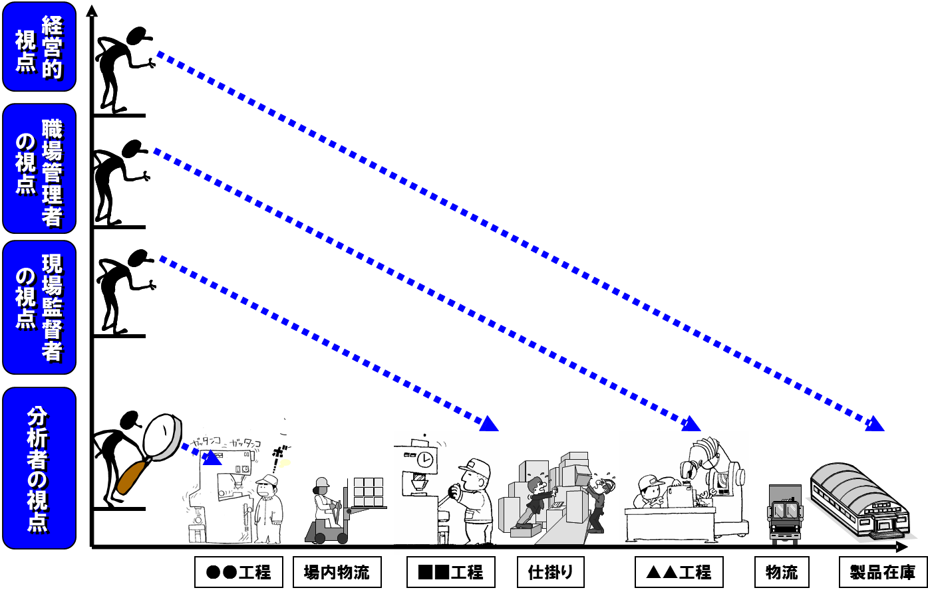
【演習】自社のＤＸ導入の目的と現状
ＤＸ導入により何がしたいのか
達成するための手段がＤＸ
目標
ギャップ
【課題】
現状
目標の着眼点は
対象者によって異なる
現状はどうなのか

